Slide 1
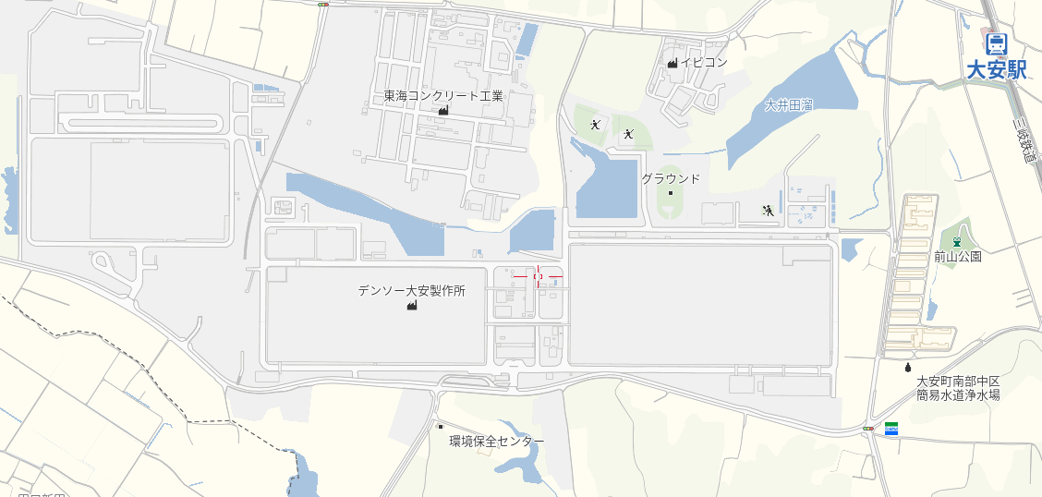
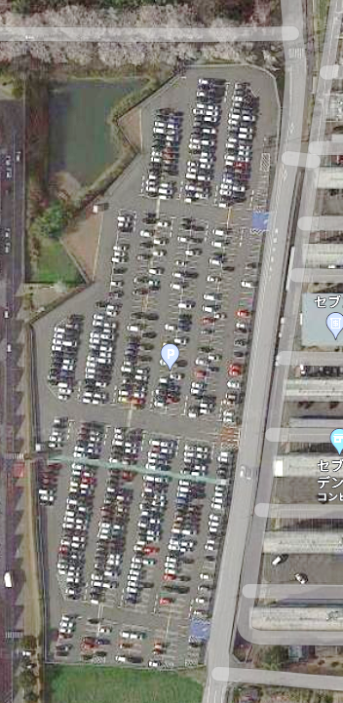
◆デンソー大安 M駐車場のご案内
グラウンド・体育館 ☚ Ｍ駐車場
北階段
北階段
（ここから階段を降りて徒歩で体育館へ）
一般車両は通行止め
入口
グラウンド
体育館
M駐車場
Ｍ駐車場
大井田寮
出口
工 場
正門
入口
ファミリーマート様
至高見台

